Slide 2
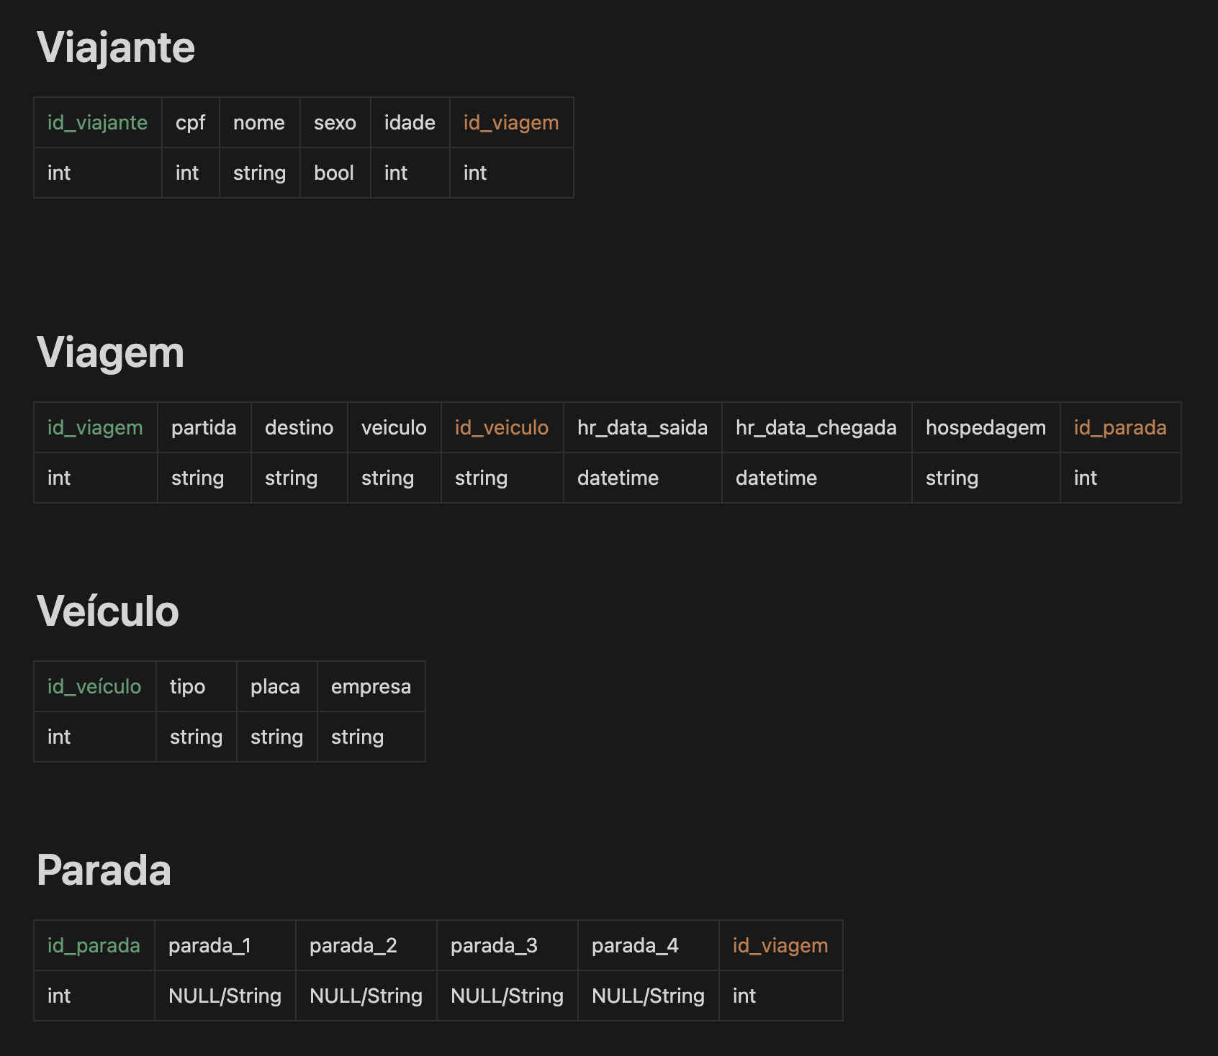

Slide 3
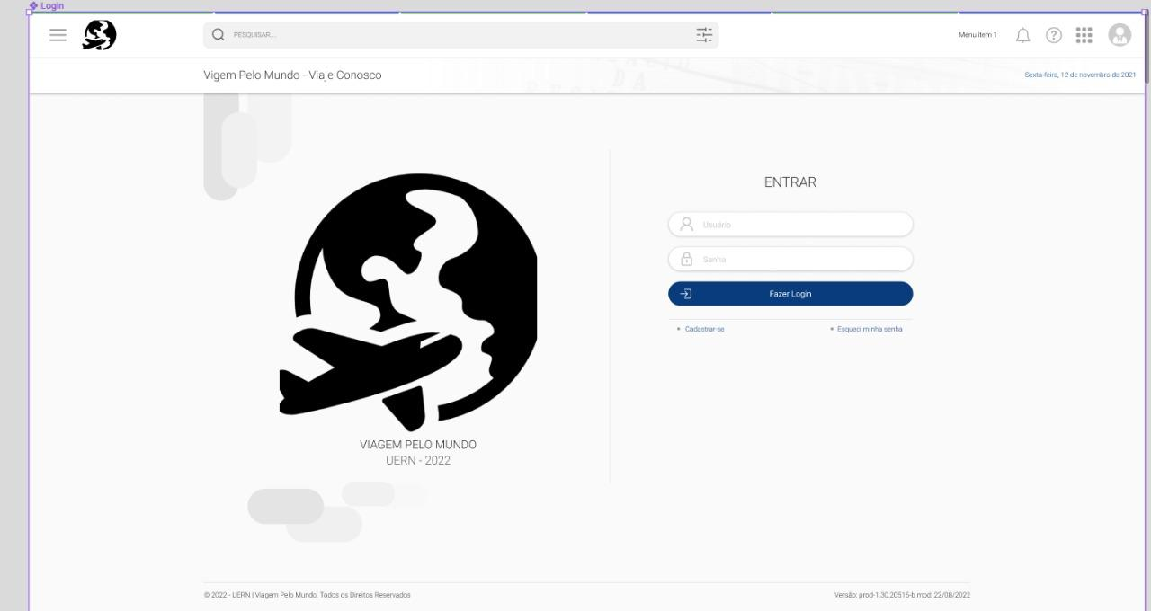

Slide 4
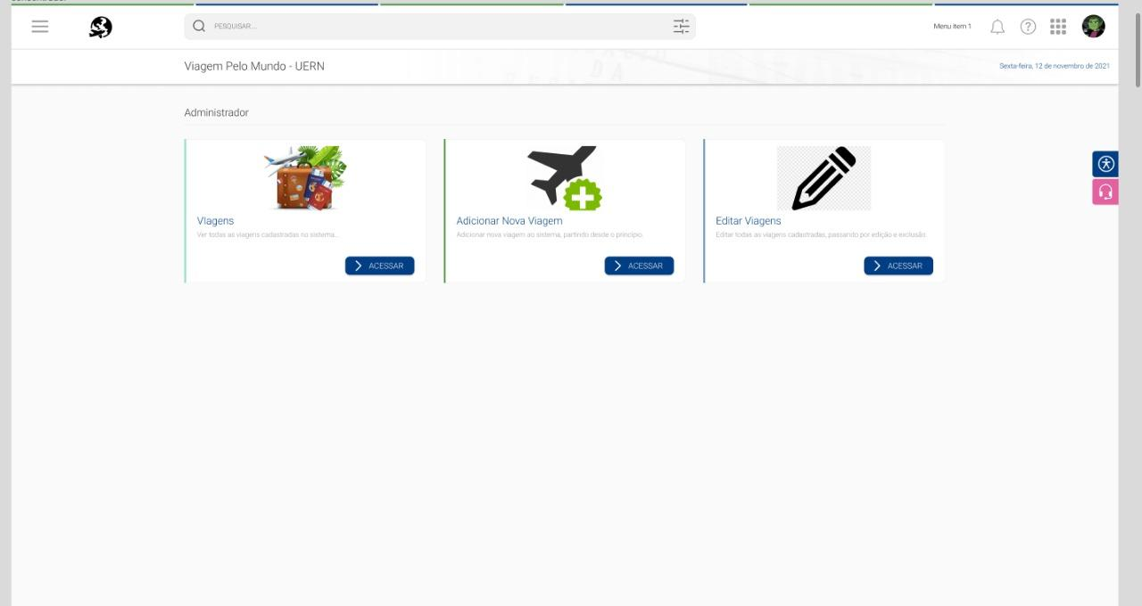

Slide 5
Backend – Laravel
Frontend – React
MVP – 1 Mês
Entrega - Mesês

